Slide 1

Rapport d'optimisation - La Panthère agence web design
Optimisez un site web existant
LANG Simon

Slide 2
Sommaire
Récapitulatif du projet
Analyse actuel du SEO
Optimisation du SEO
Validation W3C
HTML
CSS
Analyse performance
Analyse Google Analytics

Slide 3

1/ Récapitulatif du projet

Slide 4
https://toddinkk.github.io/LaPanthereoriginal/
https://toddinkk.github.io/LaPanthere/index.html

Slide 5

2/ Analyse actuel du SEO

Slide 6
Ordre | Catégories | Problèmes identifiés | Actions à mettre en place
A | SEO | Fichiers css trop lourd et images trop lourdes | Minifier les fichiers css et compresser les images
B | Accessibilité / SEO | Texte présent en format image | Supprimer les images et intégrer le texte dans le HTML
C | Accessibilité / SEO | Pas de titre de page, pas de descritpion et problème de langue | Ajouter un titre et une description sur chaque page, et changer la langue en "FR"
D | SEO | Ajout de mots clés en mode "blackhat" | Supprimer les blackhat et améliorer les mots clés dans le reste du site
E | Accessibilité / SEO | Problème visibilité du texte | Agrandir le texte, modifier les backgrounds
F | Accessibilité / SEO | Les balises "alt" des images sont mal renseignées | Ajouter un texte pertinent dans l'attribut "alt"
G | Accessibilité / SEO | Design et pertinence de la page 2 | Retravailler toute la page 2 en html et css Modifier pour la avoir le même que sur la page d'accueil et mise en place du Toggle navigation
H | Accessibilité / SEO | Pied de page non uniforme | Uniformiser les pieds de pages de la page d’accueil et contact
I | Accessibilité / SEO | Pas de structure sémentique | Mise en place d'une structure sémentique
J | SEO | Pas de présence de Google Analytics | Mise en place de Google Analytics

Slide 7

3/ Optimisation du SEO

Slide 8
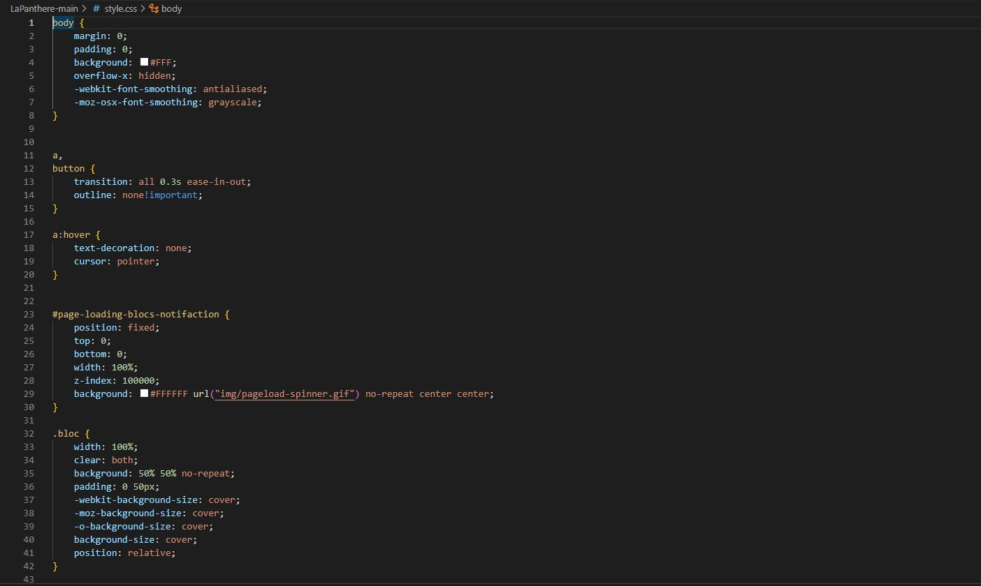
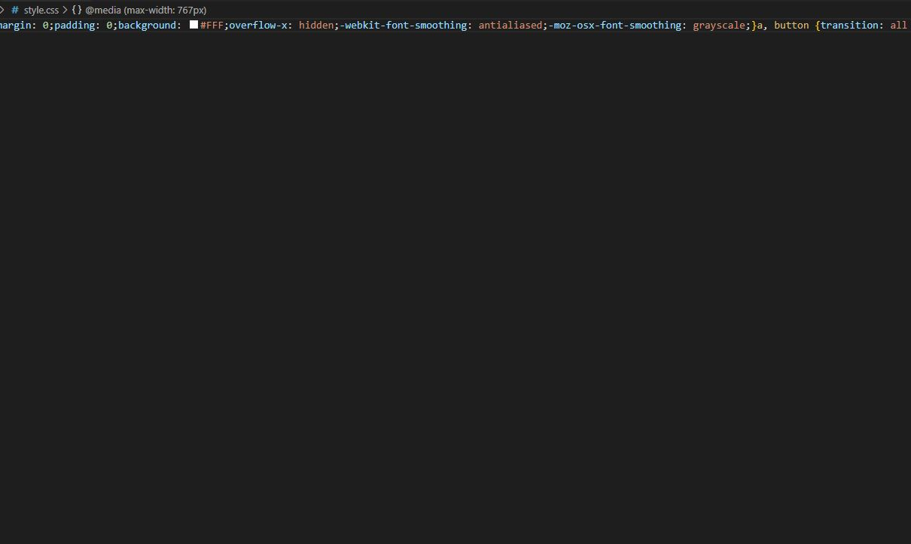
A. Minifier les fichiers CSS et images trop lourdes
Fichier CSS non minifier
Fichier CSS minifier

Slide 9
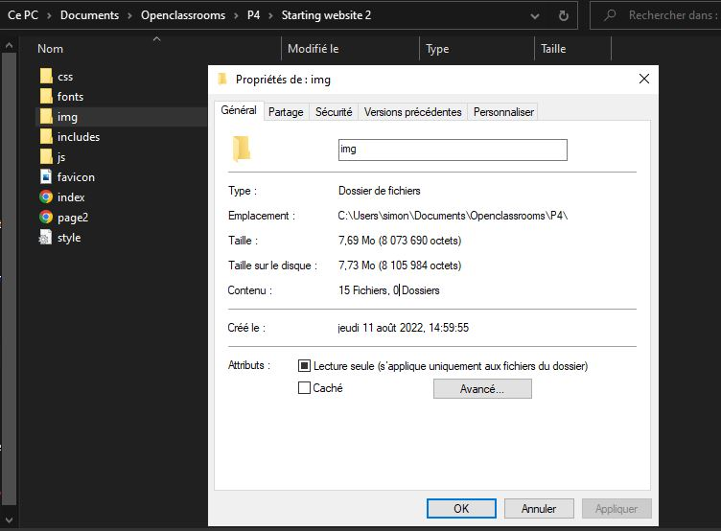
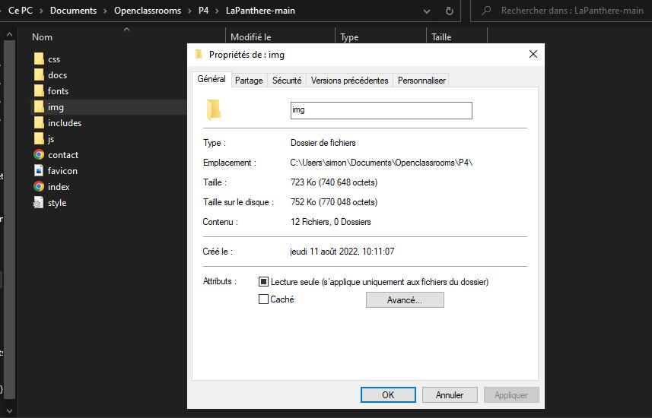
Poids des images avant
Poids des images après

Slide 10
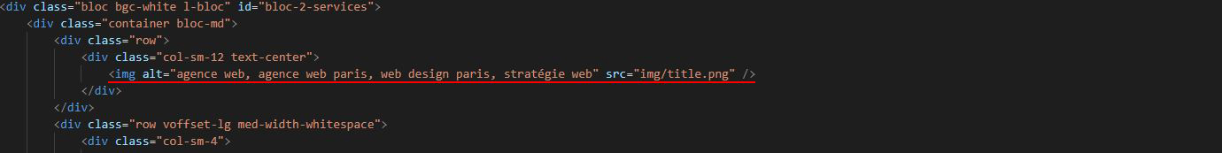
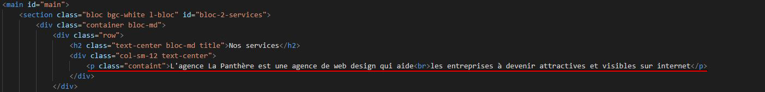
B. Texte en format image
Texte en format image
Texte en format html classique

Slide 11
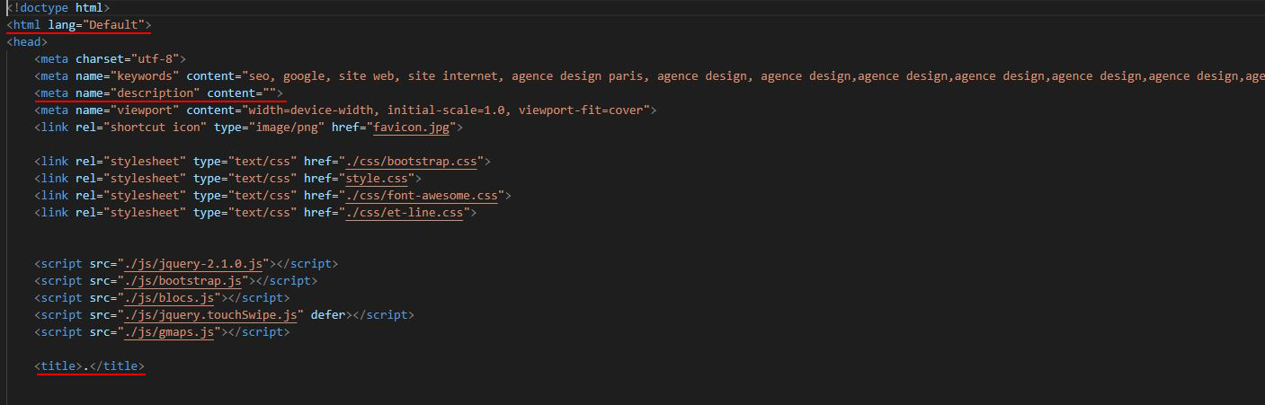
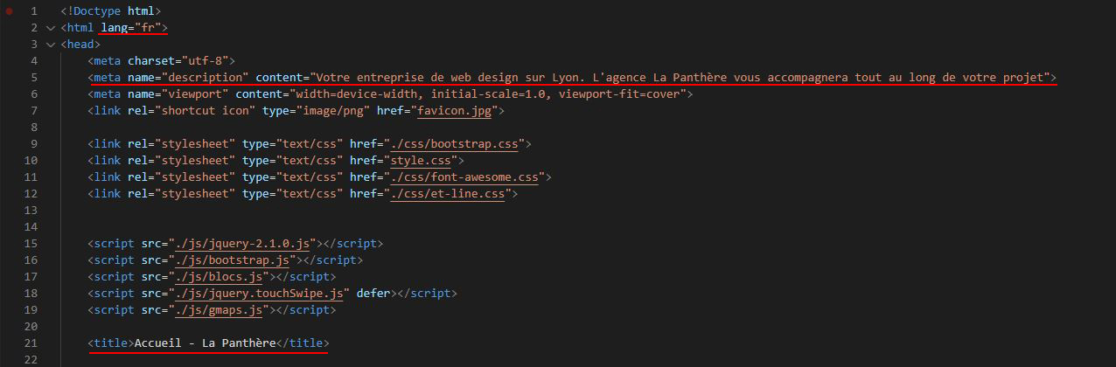
C. Langue, titre et description
Langague = « Default »
Description = vide
Titre = « . »
Langague = « fr »
Description = « Votre ent… »
Titre = « Accueil… »

Slide 12
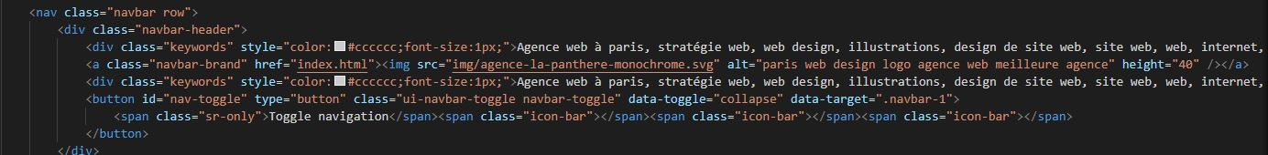
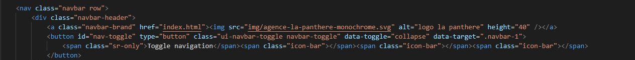
D. Tentavie de blackhat
Tentative de blackhat dans le header dans la « navbar »
Suppression du blackhat

Slide 13
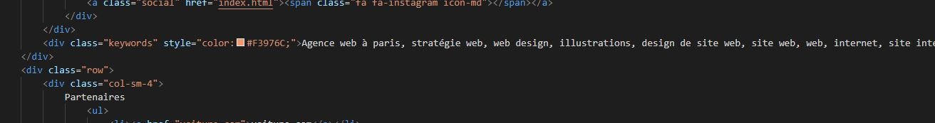
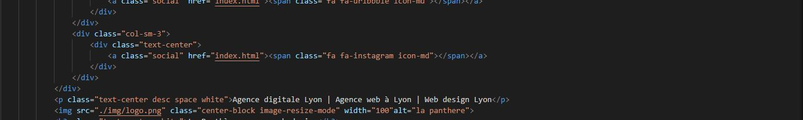
Tentative de blackhat dans le footer
Suppression du blackhat

Slide 14


E. Visibilité du texte
Texte par défaut
Agrandissement de la taille du texte

Slide 15


Agrandissement de la taille, du texte et background plus sombre
Texte et visuel original

Slide 16
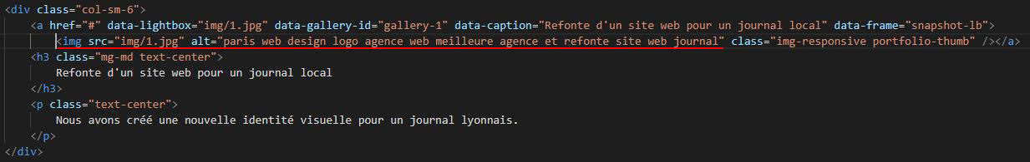
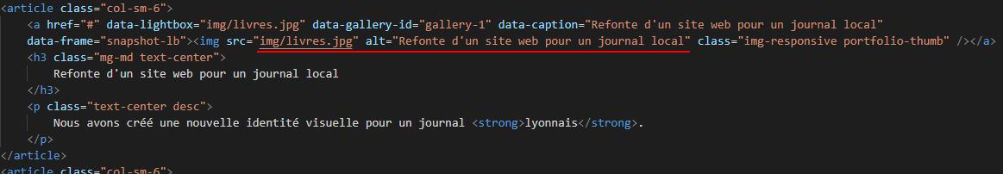
F. Balise "alt" des images
Balise « alt » avant
Balise « alt » après

Slide 17
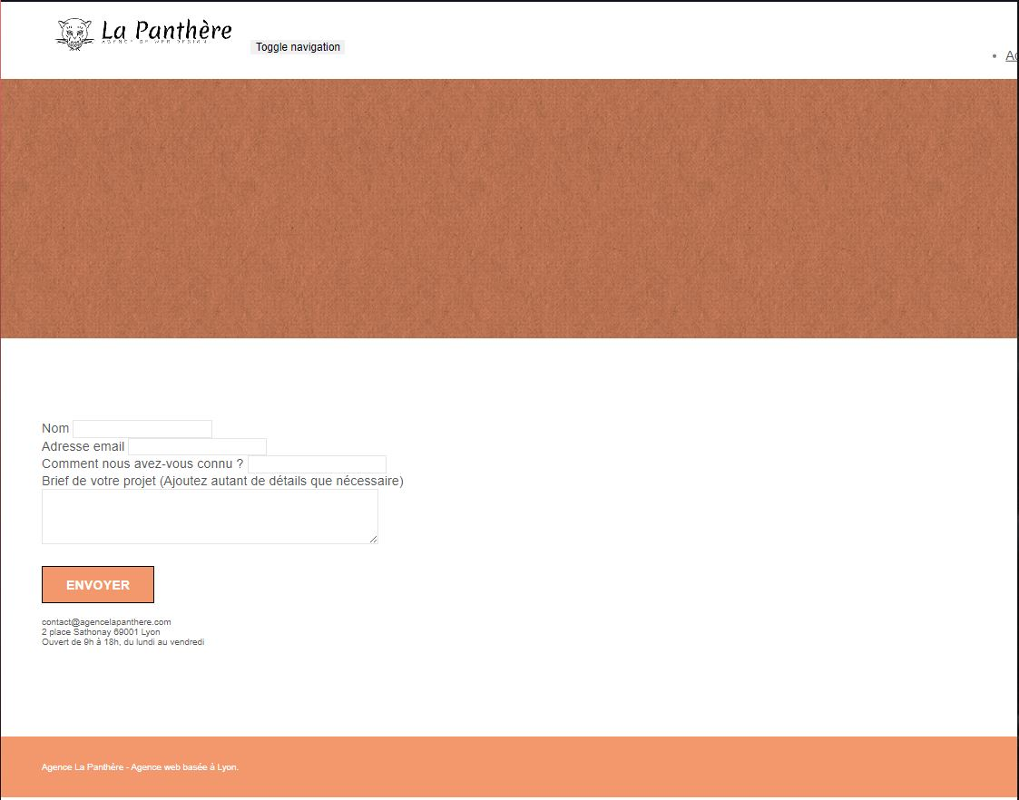

G. Design et pertinence page 2
Visuel original
Visuel modifier

Slide 18
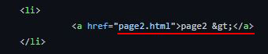
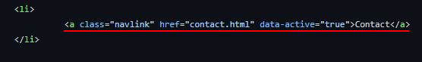
Lien = page2.hmtl + encre
Lien = contact.html
Visuel CSS
Visuel CSS

Slide 19
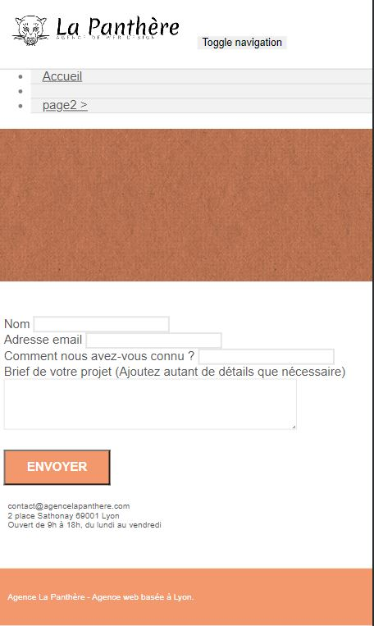

Toggle navigation avant
Toggle navigation après

Slide 20
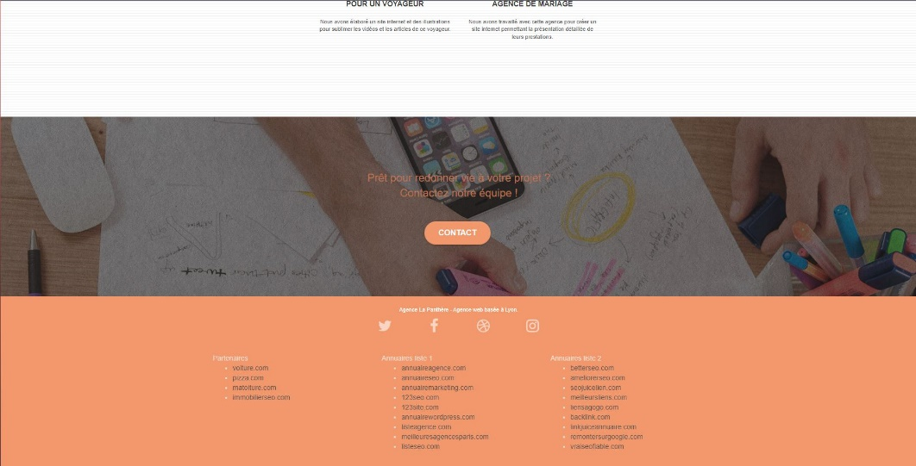


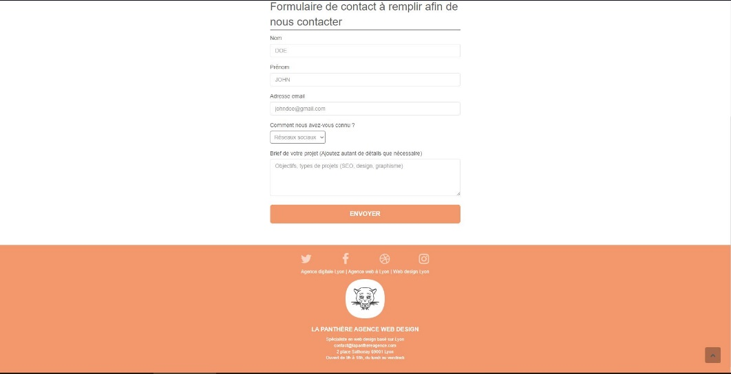
F. Uniformiser le footer
Page d’accueil
< Avant --- Après >
Page contact
< Avant --- Après >

Slide 21
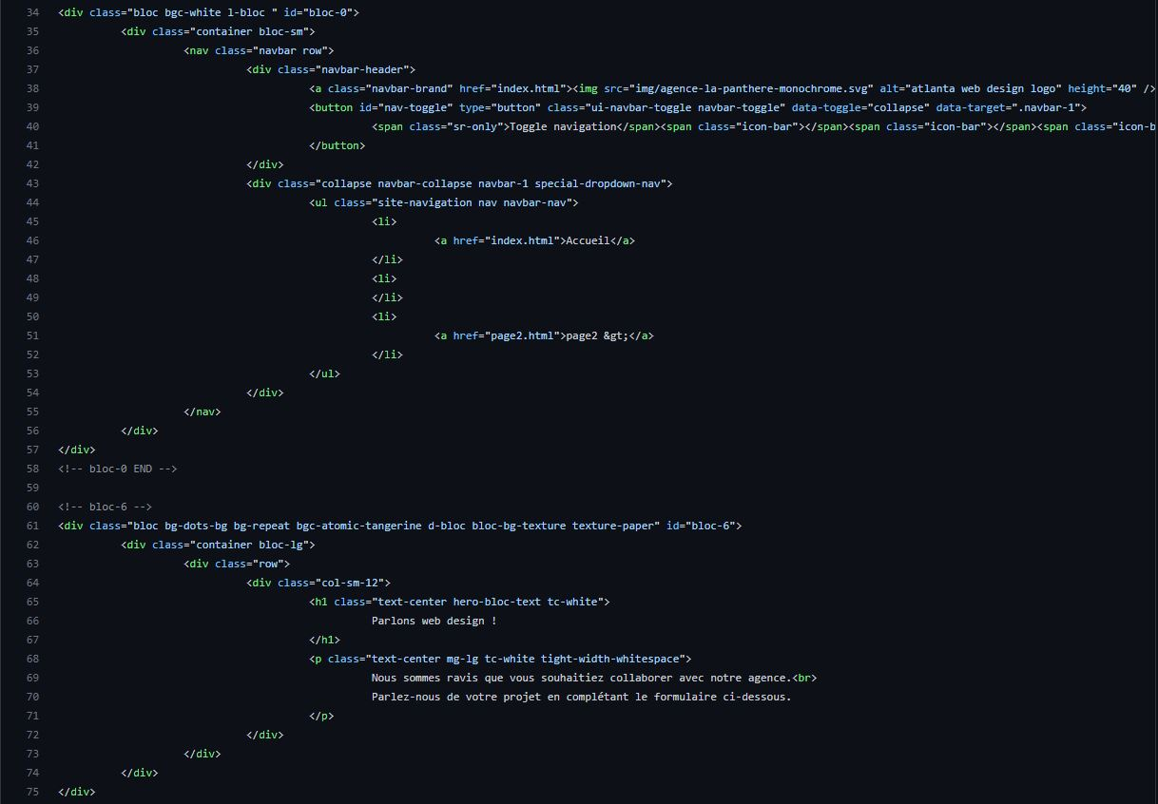
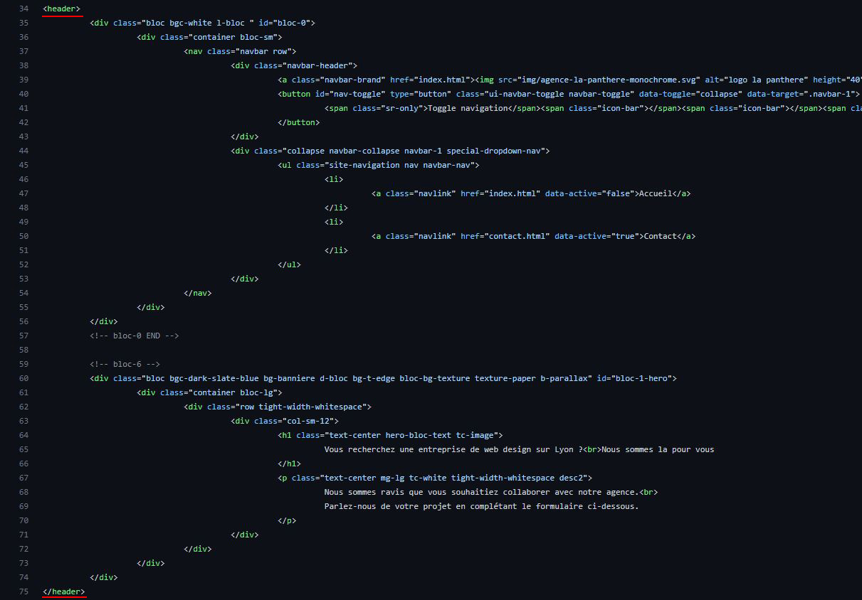
I. Structure sémentique
Structure « header » originale
Structure « header » modifier

Slide 22
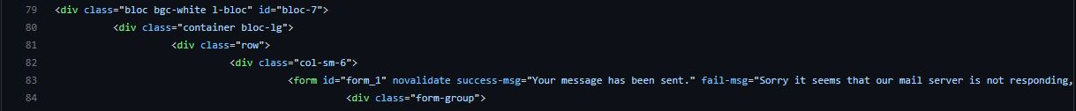
Structure « main » originale
Structure « main » modifier

Slide 23
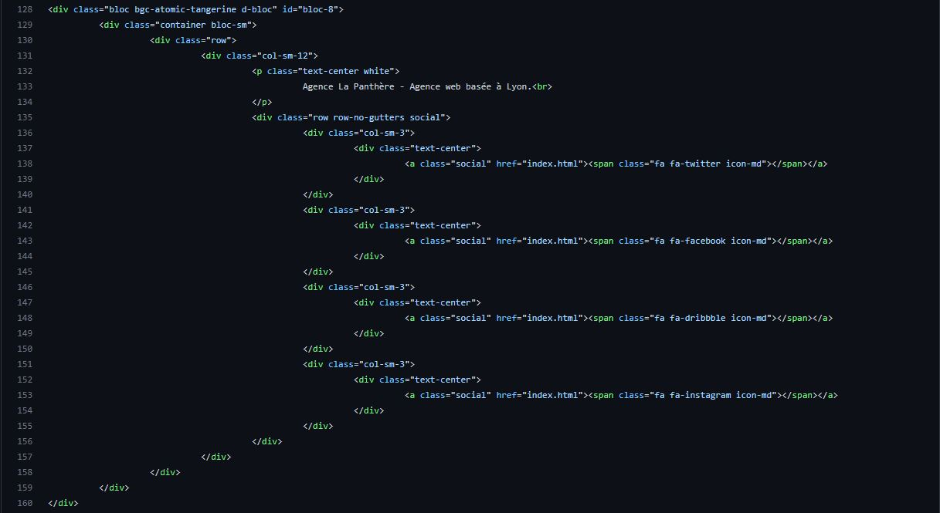
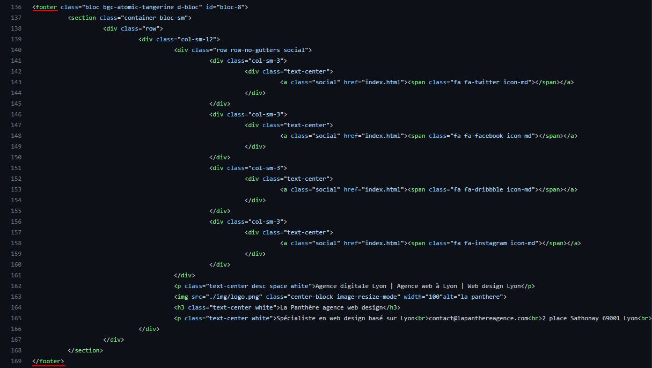
Structure « footer » originale
Structure « footer » modifier

Slide 24
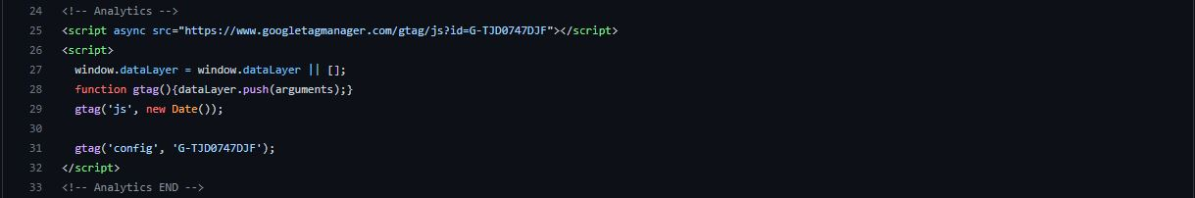
J. Google Analytics
Base Analytics dans le html original
Ajout de Google Analytics dans le html

Slide 25

4/ Validation W3C

Slide 26
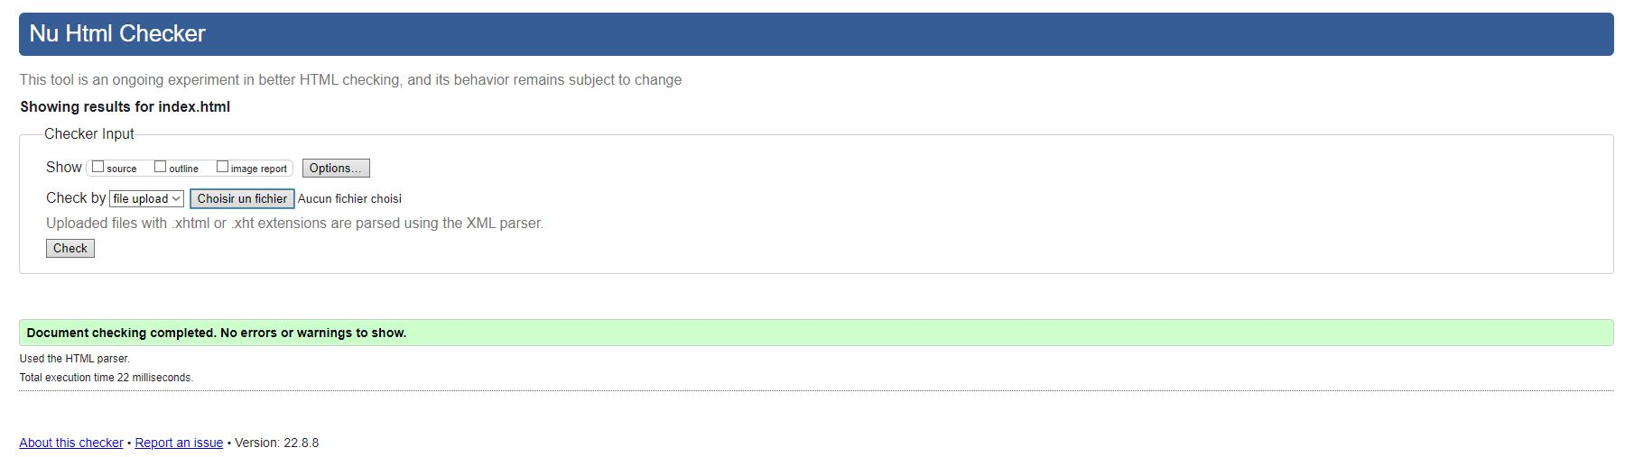
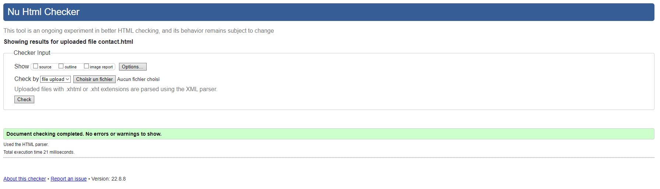
1. HTML
Validation fichier : index.html
Validation fichier : contact.html

Slide 27
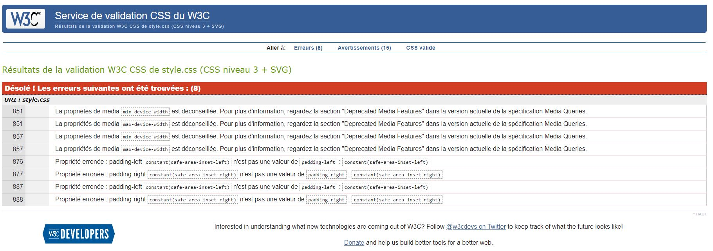
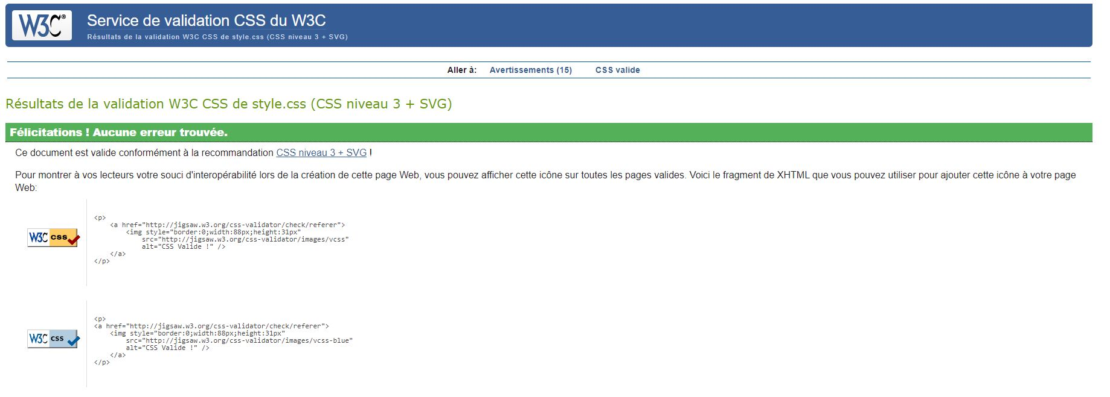
2. CSS
Validation fichier avant : style.css
Validation fichier après : style.css

Slide 28

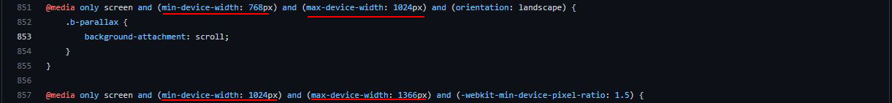
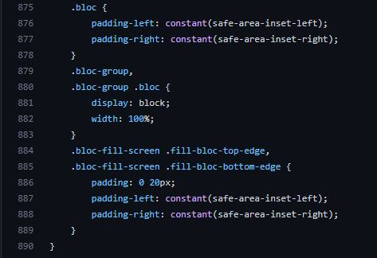
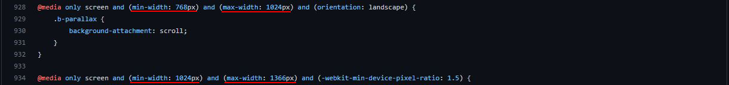
Modification apporter au fichier CSS pour la validation
Erreur sur la validation W3C - CSS
Modification apporter
Suppression
des propriétés
CSS

Slide 29

5/ Analyse performance

Slide 30
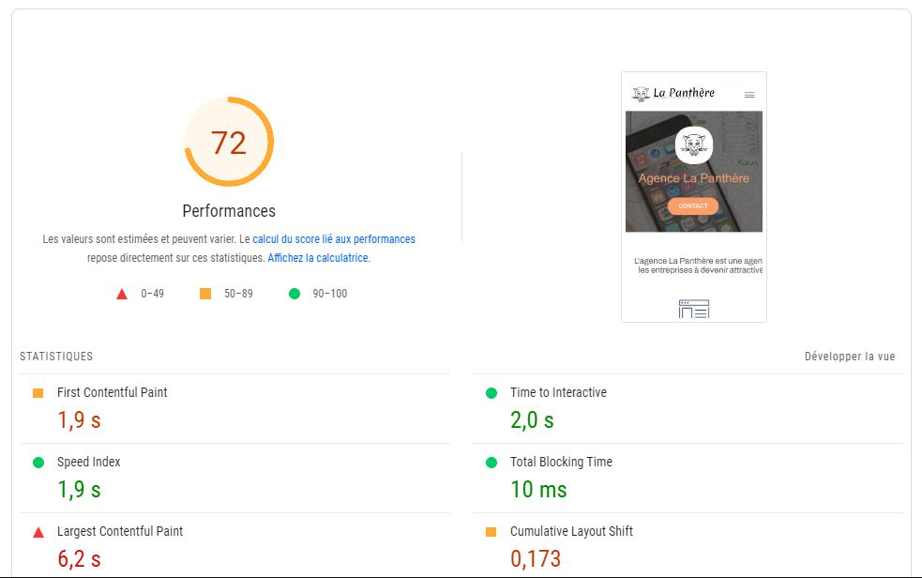
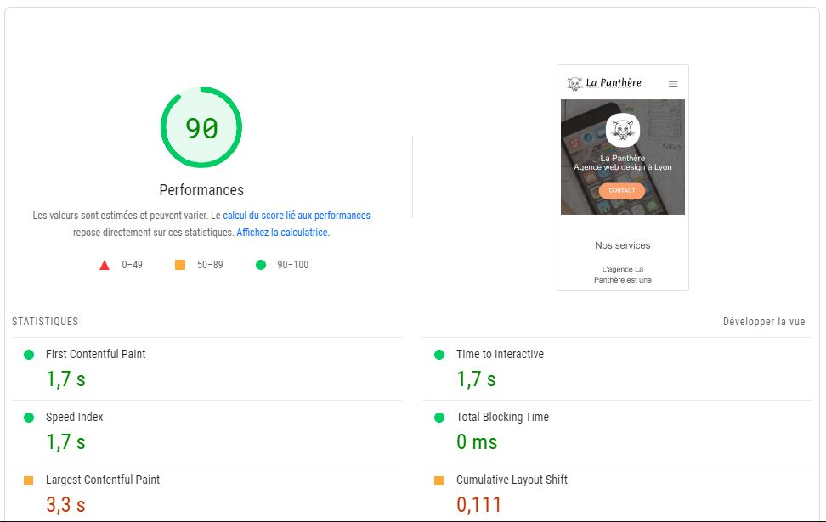
Analyse de la performance grâce à PageSpeed Insights : Version originale
Analyse de la performance grâce à PageSpeed Insights : Version optimisée

Slide 31
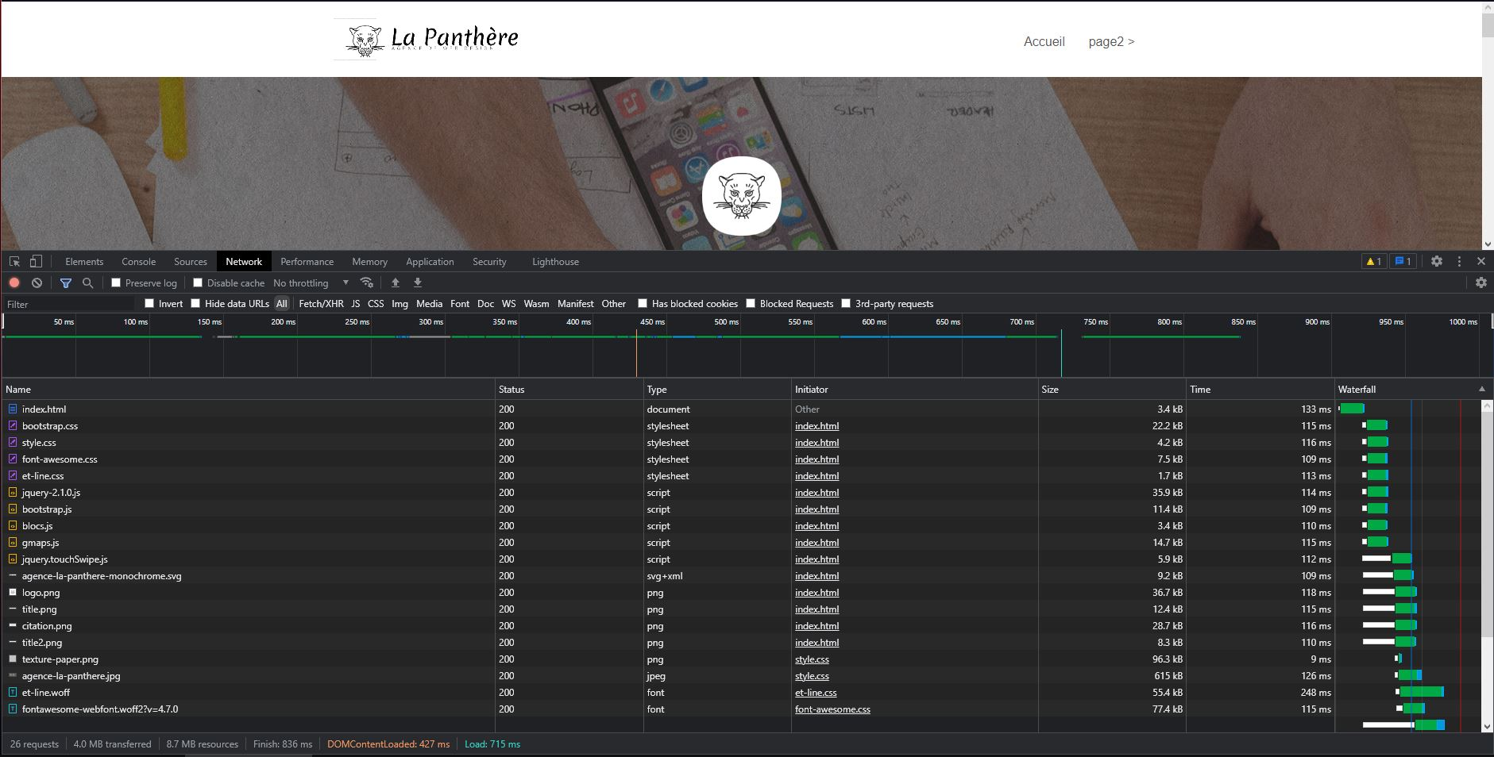
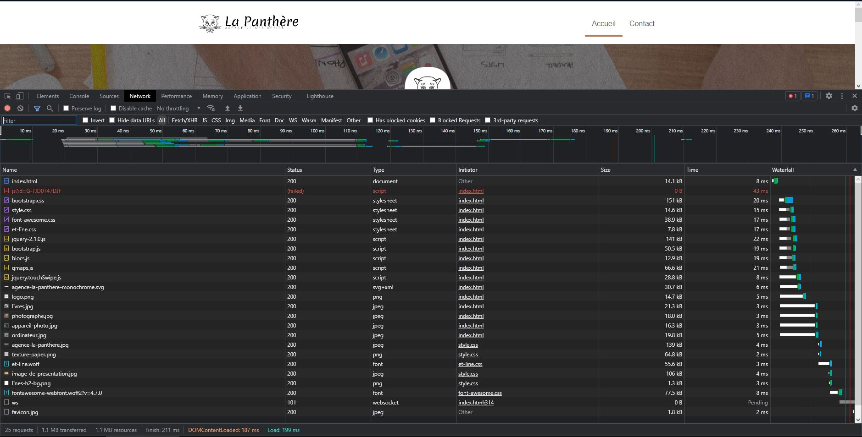
Chargement des fichiers sur la version originale avec un navigateur « caches vides » : 447ms
Chargement des fichiers sur la version optimisée avec un navigateur « caches vides » : 130ms

Slide 32

6/ Analyse : Google Analytics

Slide 33
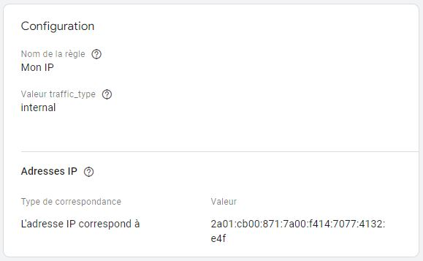
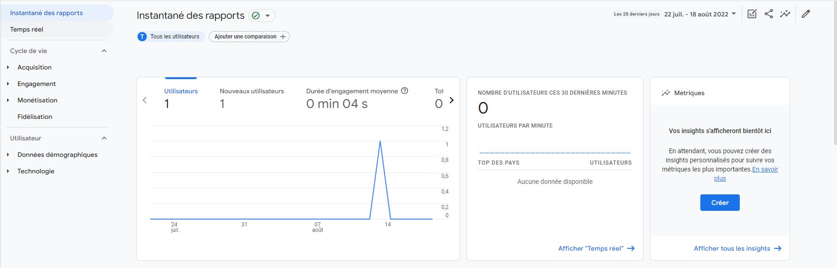
Mon adresse IP n’est pas pris en compte dans les statistiques

